Slide 1
Simply BUY
“Easy to sell Simply to buy.”

Slide 2
To day I will present about simply buy project. It the project that manage the financial and dealing of prisoner. In the prison you can not dealing in the store by use the cash money ATM and credit card. And now the system that officer in prison use is the coupon system. The coupon system that you ever use in the food center in the school is easy you just give the cash money to the counter and counter will give the coupon for you. But in the prison it have many process when you want to with draw the coupon many process when you want to depositing withdrawal and dealing. I think the coupon system have many process. It more complexly. I see the problem and think the simply buy project for solve it. My project The simply buy will solve some problem, reduce some process that complex and make the some process to easier if some function for the store.

Slide 3
What is the motivation of the project
The target of project that we are interested is prisoners who could not carry the cash cannot pay by ATM, Of course, which includes credit card. The system that the prison use is the coupon system is made up through account passbook that there are complex, multi-step processes, such as depositing, withdrawal in the book account. All of them that writing by hand and each step there are complexly and must use more time. We observe this issue, and we think our project Simply BUY is very beneficial to this organization. Simply BUY will reduce the complexity of the old system, reduce human error and increase comfort in manage account prisoners. According to the concept of Simply BUY "Simply BUY easy to sell. Simply to buy".

Slide 4
Process of system(present)
Process that prison use in now a day!!

Slide 5
Dealing
Dealing process

Slide 6
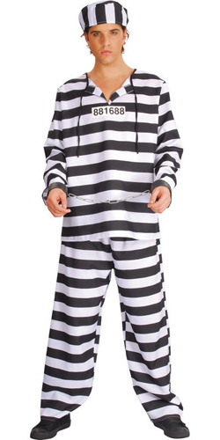
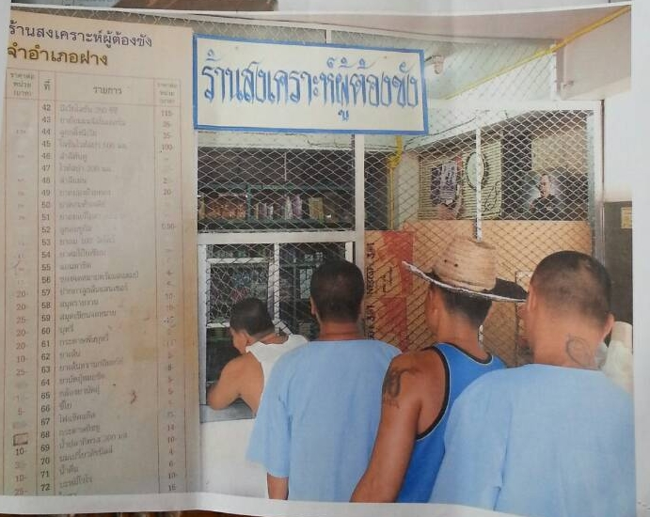
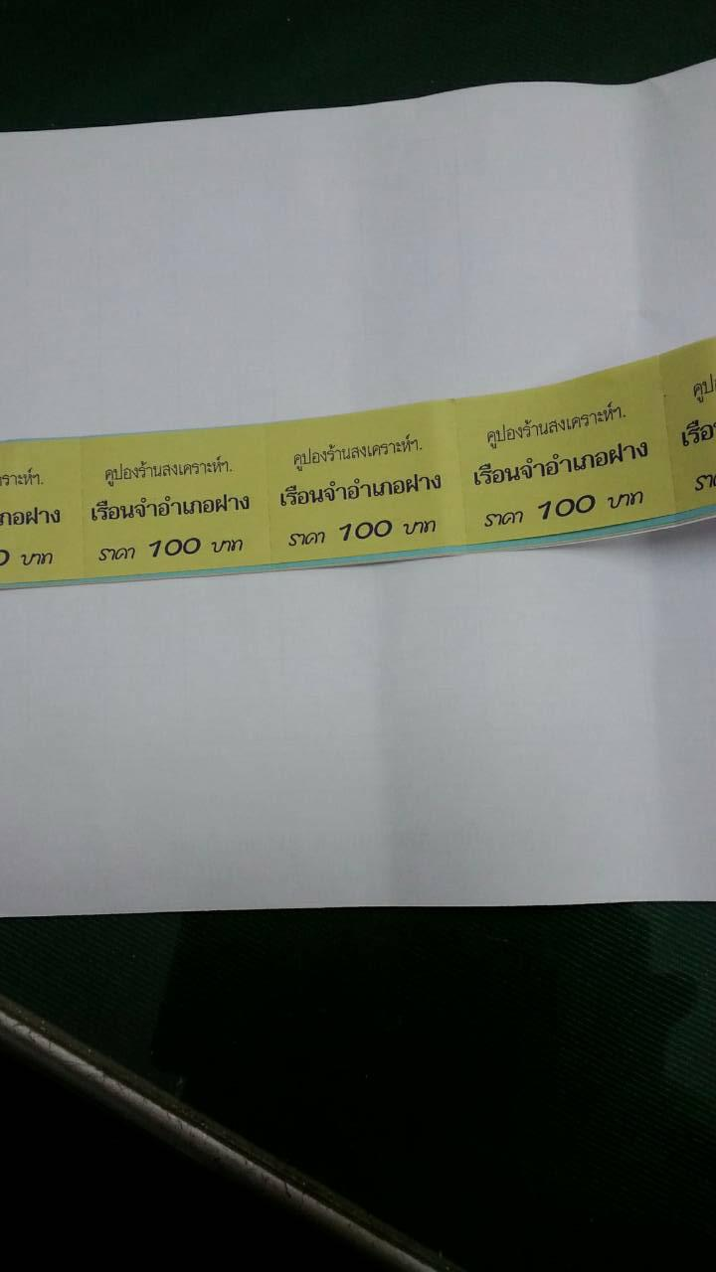
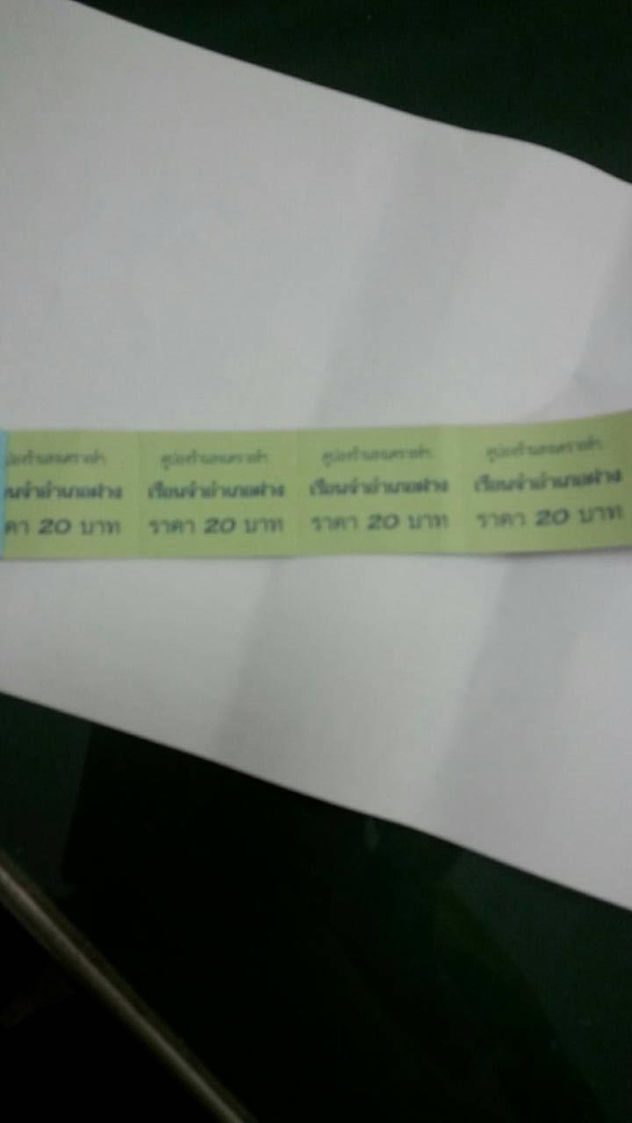
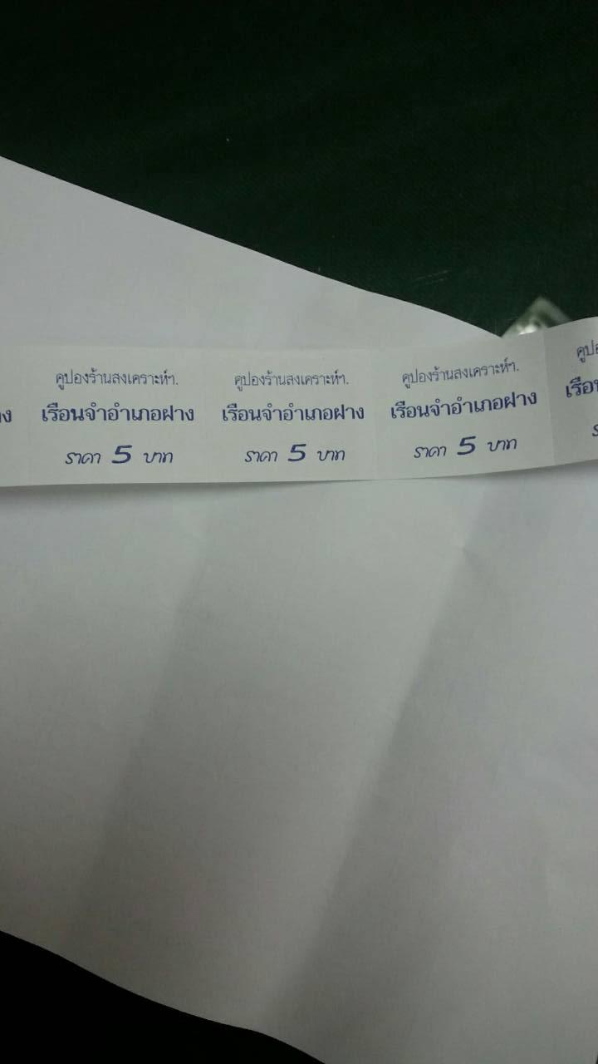
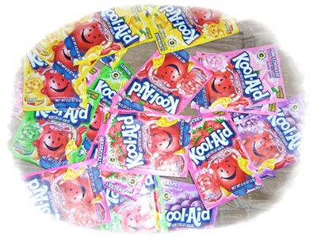
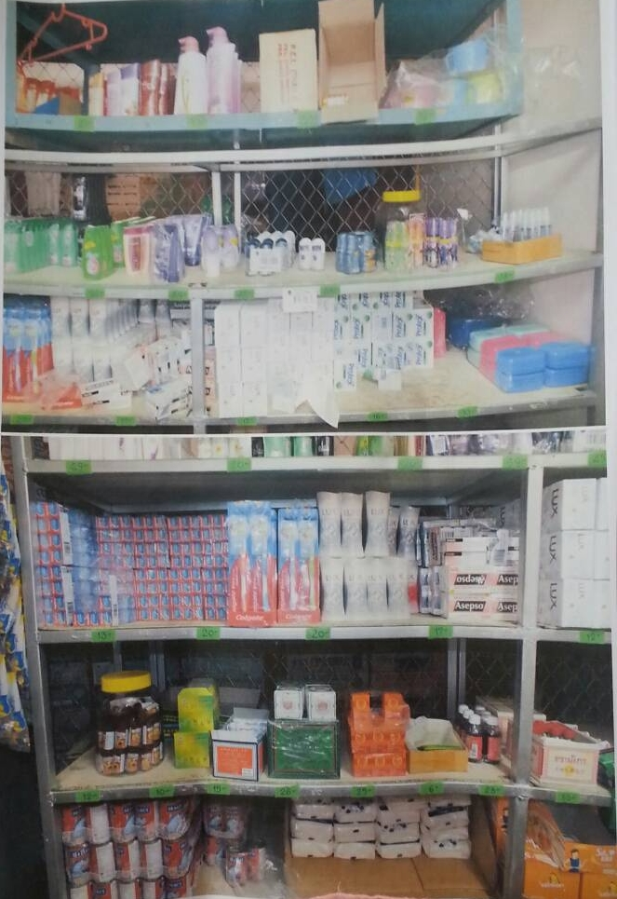
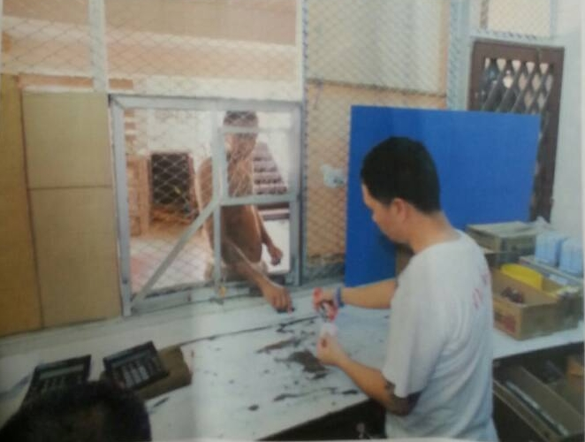
Prisoner go to the shop
Give the coupon for buy product
**Officer check expiration date of coupon.
(coupon have expiration date two day)
**Coupon easily broken
The coupon have value 5,10 ,20 and 100 If can not change Officer will give the candy instead for money missing. It not fair for prisoner

Slide 7
Coupon withdrawal
process of Coupon withdrawal

Slide 8
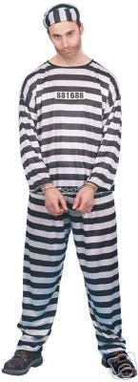
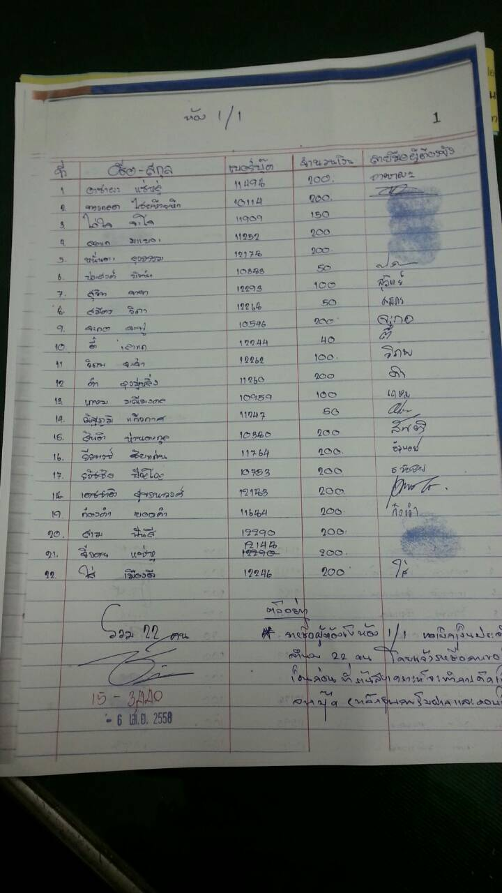
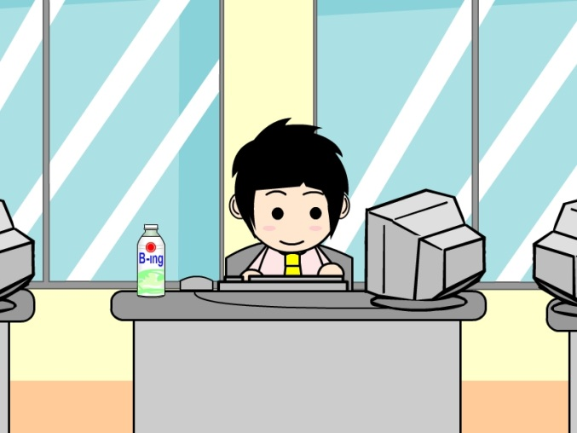
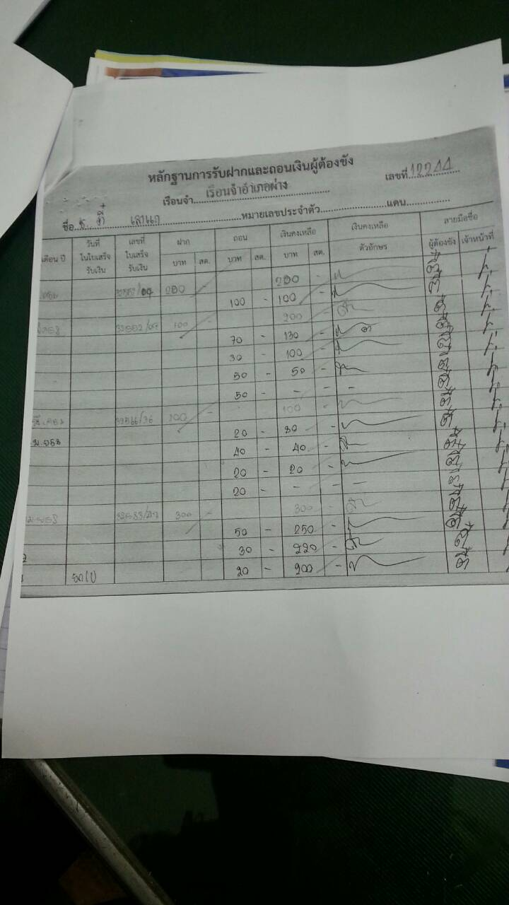
The header give the list to officer in store.
-header will get the list of name
and signature
**condition
- Prisoner can not withdraw
more than 200 barth
-Prison require withdrawal coupon
to the header.
-One time per day
-officer check withdrawal form list and do the
finacial in the account book of prison.
-officer told prison come to get the coupon.
and prisoner signature at the account book
Signature and give coupon

Slide 9
Depositing
(deposit into account).
Deposit (bringing money into account).

Slide 10
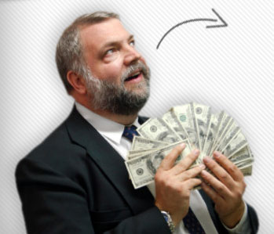

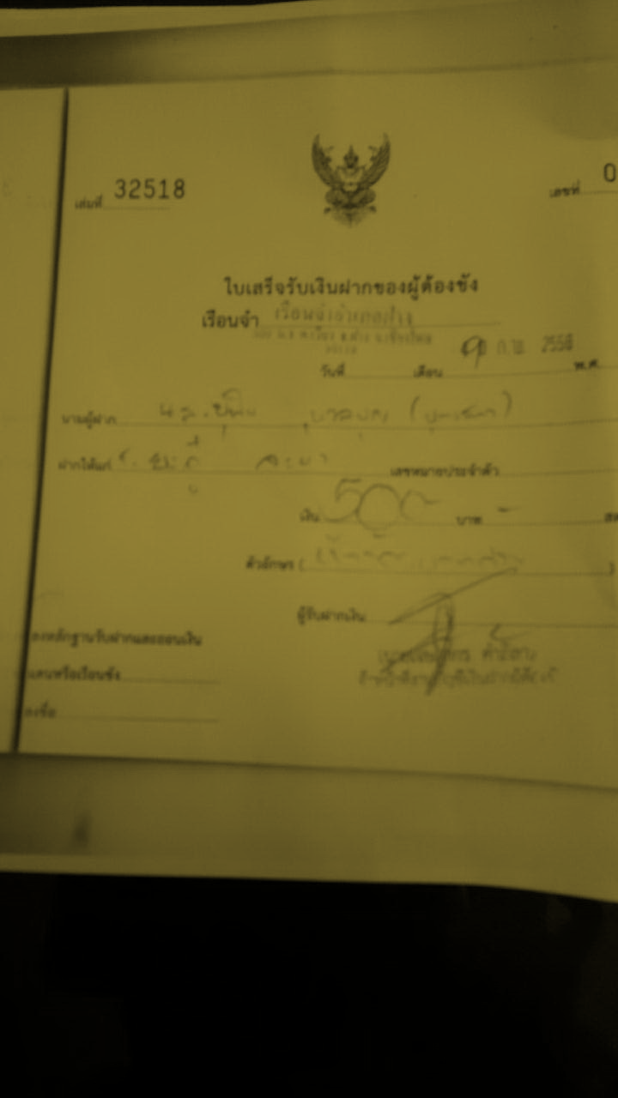

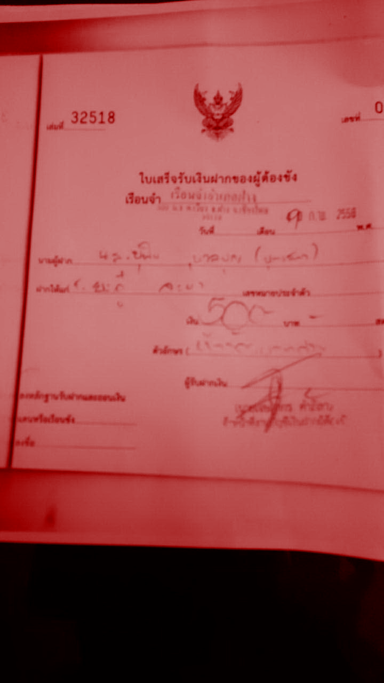

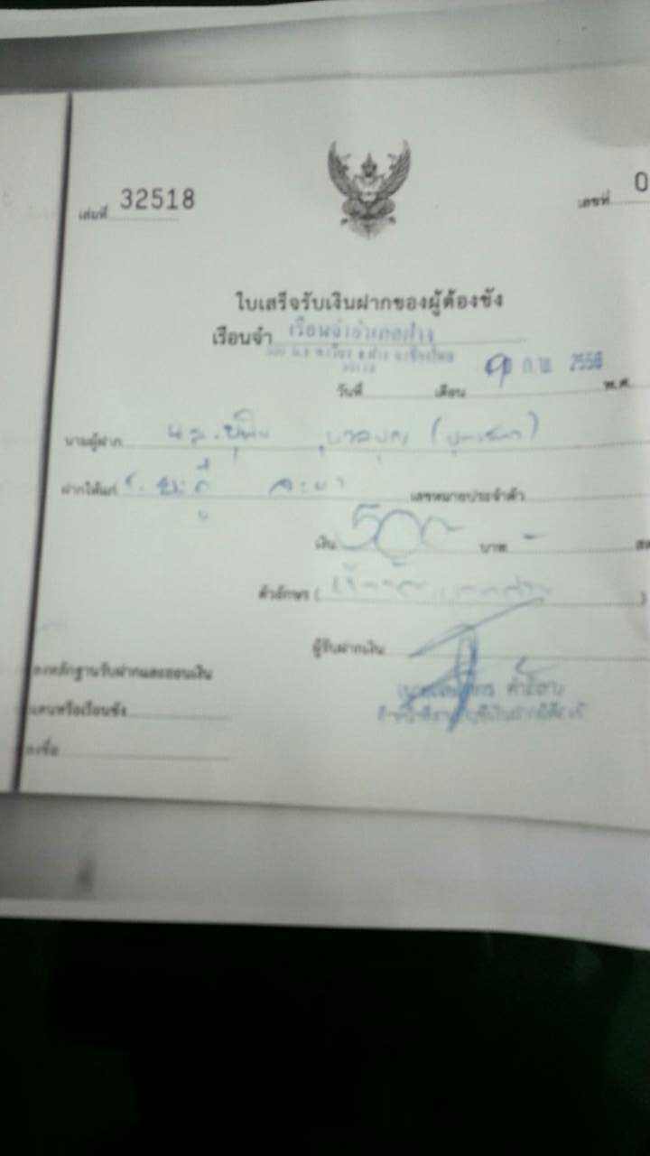
Deposit
Cash money
-Family deposit to prisoner by give money to officer at the counter.
-Officer will make 3 bills for depositor, prisoner and get one in office for used as evidence.
-officer will increase credit in the book account for that prisoner. And prisoner accept the deposit.
Family
Officer
Prisoner aware the depositing.
Bill
Prisoner

Slide 11
Whitdrawal

Slide 12

Request withdrawal
Mange book prisoner account
Give the cash to prisoner
Prisoner Request withdrawal in case.
-Upon release
-Give to the family
Withdrawal the cash

Slide 13
Manage
In the store
The coupon for the balance and stock.

Slide 14
-Check stock product of the day -compare whit income of coupon and sell list.
-Officer must count that what product that sell and cut the number of pro duct every day
Count the coupon and do account of the day.

Slide 15
About Simply buy

Slide 16
Reference

Slide 17
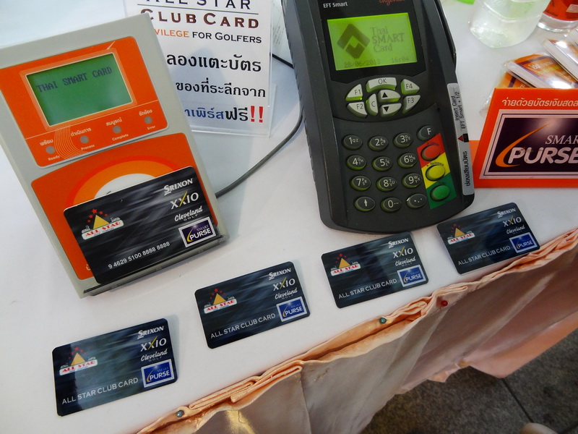
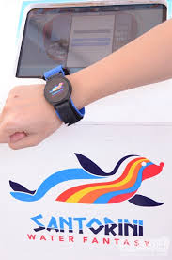
Reference concept that have already.
-The concept same card 7-11 or smartwatch that can use money credit in database by scan RFID of
bar code.But Simply buy use fingerprint for scan.
Pro..
-Easy to pay. Device can calculate credit by itself.
-There are precision.
Con…
-The device does not confirm ownership
that mean anyone can use.
-Always carry devices
We applied this concept Although the device can.
Portable, easy to scan in trading, but the thing that
convenience and can confirm ownership is a fingerprint.

Slide 18
ใน 7-11 จะใช้ กาด แต่ทำไม พวกเราถึงใช้ นิ้วมือ เพราะว่า เวลาทำกาดตก ใครก็ สามารถเอากาดของคุณมาใช้ต่อได้ โดยไม่มีใครรู้ เท่ากับว่าคุณก็เสียเครดิต ในกาดไปเลย เราเลยใช้นิ้วมือที่แน่นอนว่า สามารถ ระบุ ตัวตนเวลาซื้อ สามารถ โชว์ เจ้าของบัญชี และ แน่นอนว่าไม่มีใครทำ นิ้วมือ หล่นหาย จึงป้องกันการแอดอ้างได้

Slide 19
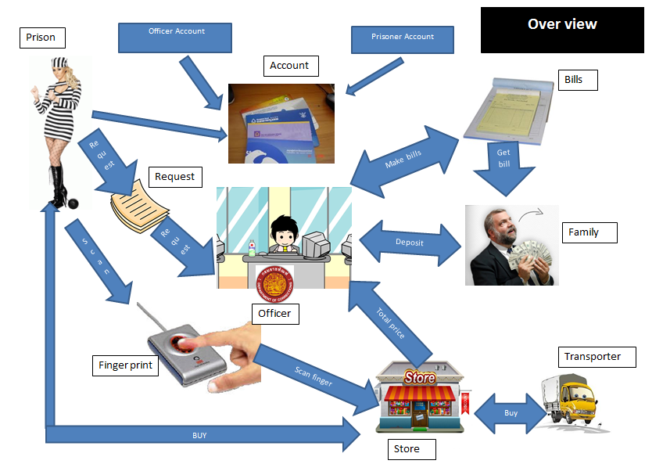

Slide 20
Register
Dealing process

Slide 21

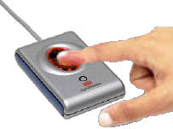


Prisoner
Register
Name:
Enter information for register.
Frist Credit:
Number:
Receive information to database.
Address
Input fingerprint
Receive information to database.
Database
Finger scan
Prison Account
Create Account for prison
5000 $
+

Slide 22
Dealing
Dealing process

Slide 23
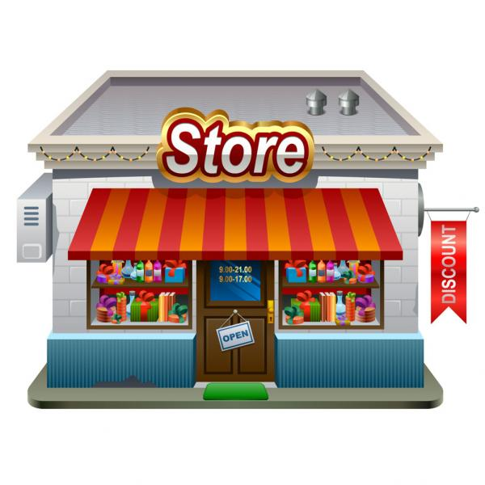
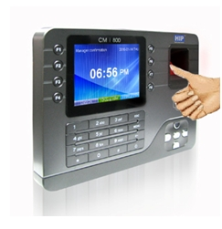
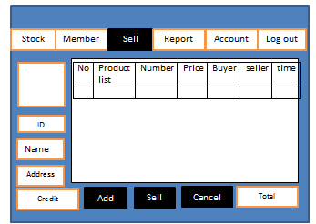
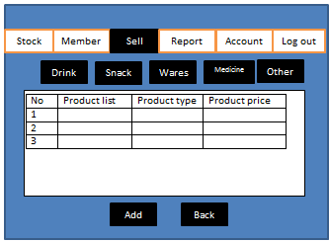
Dealing
Provide fingerprint scanner to user and user scan for call credit information.
Prisoners go to the store.
Program show information detail and list product.
Pick product
**Condition not more than 200 bath
-Product will show in list
-clicks sell for finish
Notes:
Stock
Member
Sell
Report
Account
Log out
ID
Name
Address
500
Total
Sell
Cancel
Add

Slide 24
Solvethe problem (Dealing)
1.customer no need to take the coupon because he can buy product by his finger.
2.System shall calculate product by give list of menu to officer
3.There are stock product that can show history of dealing
4. System can calculate cash that fair to customer.

Slide 25
Coupon withdrawal
process of Coupon withdrawal

Slide 26

The header give the list to officer in store.
-Prison require withdrawal coupon
to the header.
-One time per day
-header will get the list of name
and signature
- Prisoner can not withdraw
more than 200 barth
-officer check withdrawal form list and do the
finacial in the account book of prison.
-officer told prison come to get the coupon.
and prisoner signature at the account book
Signature and give coupon

Slide 27
Solvethe problem (Coupon withdrawal)
1.

Slide 28
Problem
Old System | Simply Buy System
There are withdrawal every day and not more than 200 bath. | No need to withdrawal coupon because can buy by his finger.
Must check that prison have credit enough and check the require not more than 200 bath. | Prison can buy product just 200 baht per day.
Officer must check about require and account book that enough of noot. | the prisoner account will get in system. (database of prisoner)

Slide 29
Problem(Con.)
Old System | Simply Buy System
officer must give coupon to prisoner and do prison account. | There are prisoner account in the system.

Slide 30
Depositing
(deposit into account).
Deposit (bringing money into account).

Slide 31
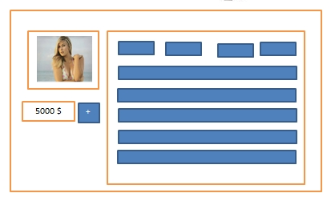
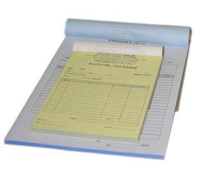
Deposit
Cash money
-Family deposit to prisoner by give money to officer at the counter.
-Officer will make 3 bills for depositor, prisoner and get one in office for used as evidence.
-officer will increase credit for that prisoner.
Family
Officer
10,000
+
Bill
Prisoner

Slide 32
Solvethe problem (Deposit)
1.

Slide 33
Problem
.
Old System | Simply Buy System
Visiter need to confirm by use personal card copy every time when want to deposit.(Prevent fraud) | System will add data of visitor in the system .
.Officer must give the bill and do the prisoner book account. | .Officer and add credit into the prisoner's account.

Slide 34
Whitdrawal

Slide 35
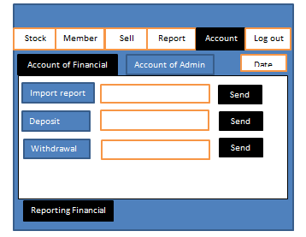
Withdrawal
Request withdrawal
Give the cash to prisoner
Account
End of the day. Officer summary withdrawal for compare.
Withdrawal the cash

Slide 36
Solvethe problem (Whitdrawal)
1.

Slide 37
Manage
In the store
The coupon for the balance and stock.

Slide 38
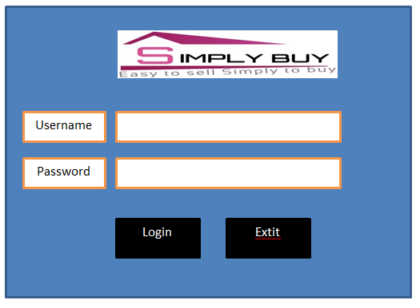
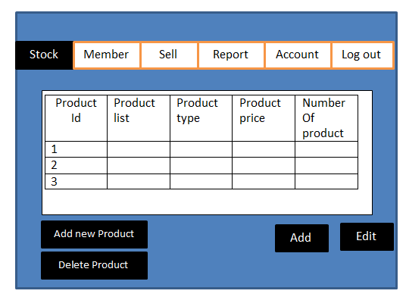
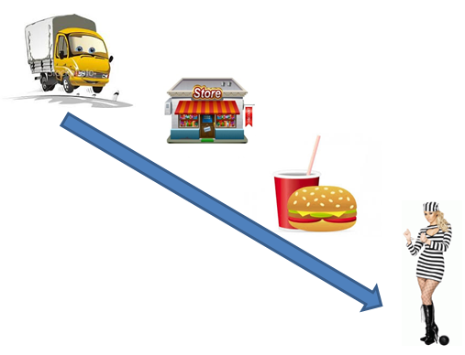
Interface Design
Manage Stock
-Can add new Product.
-Can delete product
-Can add product when increases product
-Can edit detail of product.

Slide 39
Solvethe problem (Management store)
1.

Slide 40
Interface of program

Slide 41
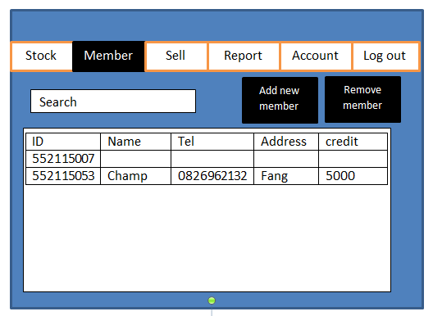
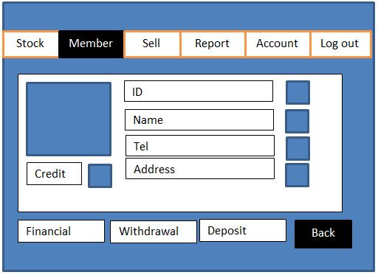
Interface Design
-Can see detail of all member
-Can Add new member
-Can remove or edit member
-Can Search for see each member
-Can Add or edit information

Slide 42
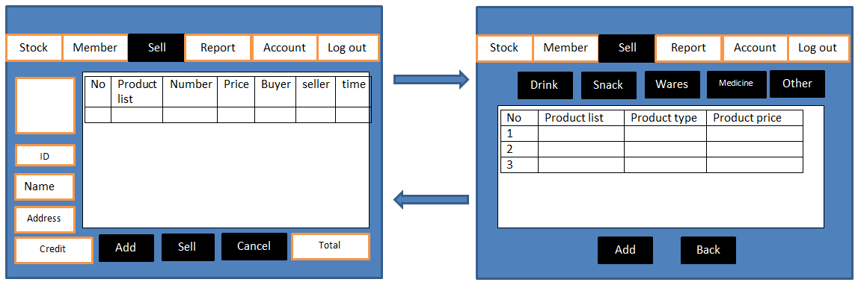
The list that prisoner sell will show in here It can calculate total.
Can pick product for add to the list.

Slide 43
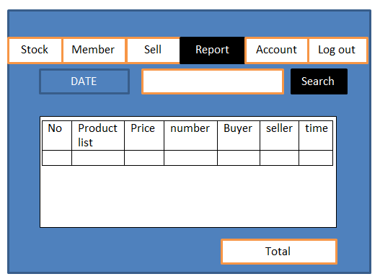
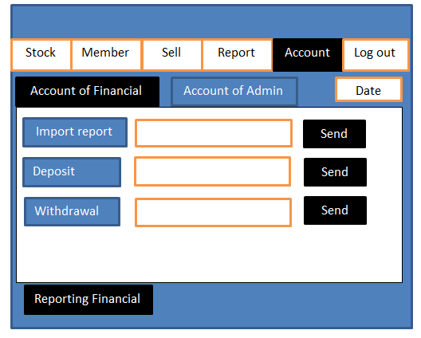
Show report about dealing of the day we can see history.
Can search the list that we want to see.
Officer must report of the day for compare the money that import or export from the system

Slide 44
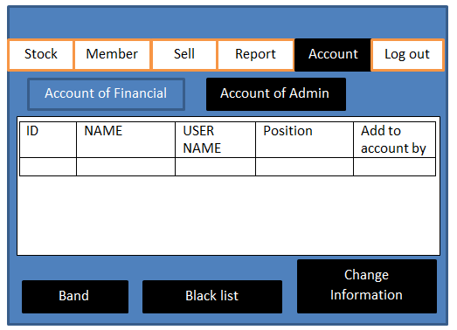
-Can see the list of admin
-Can band admin that Suspected wrongdoing to the black list.
-Can see the black list for delete admin
-Can change information such as change password or username.

Slide 46
Technology Review

Slide 47



Database
Fingerprint
Java Language

Slide 48
Development Tool Review

Slide 49

Eclipse
Eclipse Logo

Slide 50

SQL Server
SQL Server Logo

Slide 51

ARDUINO IDE
Arduino Logo

Slide 52
Soft ware Process

Slide 53
Spiral Model
โมเดลนี้ จะแบ่งโครงการซอฟแวร์ เป็นโครงการย่อย จากนั้นจึงใช้ Water Fall Model พัฒนาโครงการย่อย แล้วประเมินผล จากนั้นจึงทำเช่นนี้ซ้ำแล้วซ้ำอีก เพื่อให้ได้ซอฟแวร์ที่รองรับโครงการทั้งหมด
โมเดลนี้เปรียบเสมือนการนำ Growth Model ผสมกับ Water Fall Model
แต่ละรอบการทำงาน จะเป็นการพัฒนาโดยใช้ Water Fall Model ซอฟแวร์จะค่อยๆโตขึ้นเรื่อยๆ

Slide 54
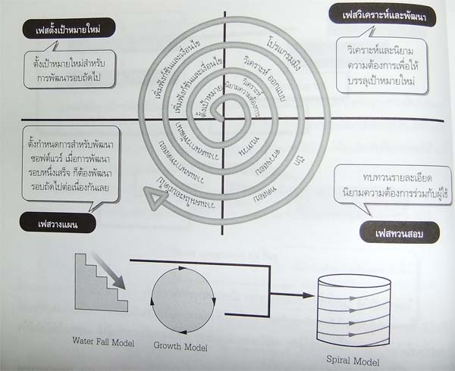
Spiral Model (ต่อ)

Slide 55
Spiral Model เป็นโมเดลที่ถูกพัฒนาขึ้นจาก Waterfall Model ที่มีการทำงานเป็นขั้นตอนหากในขั้นตอนแรกวิเคราะห์ความต้องการไม่ดี ไม่ชัดเจน ความเสี่ยงที่ระบบจะถูกพัฒนาไม่ตรงตามความต้องการของลูกสูงและทำให้โครงการล้มเหลวครับ กระบวนการนี้จึงนำเอาข้อดีของ Prototype มาผสมผสานให้เกิดคามชัดเจนและมีการวิเคราะห์ความเสี่ยงในทุกชั้น ทำให้โอกาสที่ระบบจะล้มเหลวมีน้อยลงครับ
จากรูปนะครับ Spiral model จะมีลักษณะแบบก้นหอยเป็นวงๆชั้นๆซ้อนกันอยู่แสดงให้เห็นถึงลักษณะการทำซ้ำ ในแต่ละช้นก็จะมีการวิเคราะห์ความเสี่ยงและการสร้างตัวต้นแบบ (Prototype) ทำให้ช่วยลดอัตราความเสี่ยงที่จะทำให้โครงการพัฒนาระบบล้มเหลว และ ทำให้เห็นความคืบหน้าของงานครับ ชั้นรัศมีที่เพิ่มขึ้นหมายถึงอะไร ?? หมายถึงค่าใช้จ่ายในการพัฒนาที่เพิ่มขึ้น ยิ่งวงชั้นมากขึ้นเท่าไรค่าใช้จ่ายที่ต้องใช้ในการพัฒนาระบบนั้นๆก็ยิ่งเพิ่มขึ้นครับ (ค่าใช้จ่ายบานปลายขึ้นเรื่อยๆ ) สรุปข้อดีของ Spiral Model ได้ดังนี้ 1. ในแต่ละ Cycle มีขั้นตอนประมวลผลที่สิ้นสุดภายใน Cycle เดียว 2. การวางแผนเพื่อกำหนดทางเดินของ Software Process ในรอบต่อไป 3. เนื่องจากการพัฒนาอยู่บนพื้นฐานของวัตถุประสงค์ที่ตั้งไว้ทำให้ระบบนี้สรา้งอยู่บนพื้นฐาน requirement ของลูกค้า 4. สามารถแก้ไขข้อผิดพลาดที่จะเกิดขึ้นตั้งแต่เนิ่นๆ เพราะมีการวเคราะห์ความเสี่ยงและเห็นความคืบหน้าของงานชัดเจน 5. มีความเป็นอิสระต่อกันทางด้านการพัฒนาและการแก้ไขจึงสามารถแบ่งส่วนการพัฒนาเป็น Module ได้ ข้อเสียของ Spiral Model · เนื่องจาก Spiral Model ทุก Cycle ของการพัฒนามีการวิเคราะห์และตีค่า ถ้าการวิเคราะห์เกิดผิดพลาด จะทำให้ Software Produce ที่ออกมาผิดพลาดทำให้เกิดค่าใช้จ่ายที่เพิ่มขึ้น
Notes:
Spiral Model เป็นโมเดลที่ถูกพัฒนาขึ้นจาก Waterfall Model ที่มีการทำงานเป็นขั้นตอนหากในขั้นตอนแรกวิเคราะห์ความต้องการไม่ดี ไม่ชัดเจน ความเสี่ยงที่ระบบจะถูกพัฒนาไม่ตรงตามความต้องการของลูกสูงและทำให้โครงการล้มเหลวครับ กระบวนการนี้จึงนำเอาข้อดีของ Prototype มาผสมผสานให้เกิดคามชัดเจนและมีการวิเคราะห์ความเสี่ยงในทุกชั้น ทำให้โอกาสที่ระบบจะล้มเหลวมีน้อยลงครับ
จากรูปนะครับ Spiral model จะมีลักษณะแบบก้นหอยเป็นวงๆชั้นๆซ้อนกันอยู่แสดงให้เห็นถึงลักษณะการทำซ้ำ ในแต่ละช้นก็จะมีการวิเคราะห์ความเสี่ยงและการสร้างตัวต้นแบบ (Prototype) ทำให้ช่วยลดอัตราความเสี่ยงที่จะทำให้โครงการพัฒนาระบบล้มเหลว และ ทำให้เห็นความคืบหน้าของงานครับ ชั้นรัศมีที่เพิ่มขึ้นหมายถึงอะไร ?? หมายถึงค่าใช้จ่ายในการพัฒนาที่เพิ่มขึ้น ยิ่งวงชั้นมากขึ้นเท่าไรค่าใช้จ่ายที่ต้องใช้ในการพัฒนาระบบนั้นๆก็ยิ่งเพิ่มขึ้นครับ (ค่าใช้จ่ายบานปลายขึ้นเรื่อยๆ ) สรุปข้อดีของ Spiral Model ได้ดังนี้ 1. ในแต่ละ Cycle มีขั้นตอนประมวลผลที่สิ้นสุดภายใน Cycle เดียว 2. การวางแผนเพื่อกำหนดทางเดินของ Software Process ในรอบต่อไป 3. เนื่องจากการพัฒนาอยู่บนพื้นฐานของวัตถุประสงค์ที่ตั้งไว้ทำให้ระบบนี้สรา้งอยู่บนพื้นฐาน requirement ของลูกค้า 4. สามารถแก้ไขข้อผิดพลาดที่จะเกิดขึ้นตั้งแต่เนิ่นๆ เพราะมีการวเคราะห์ความเสี่ยงและเห็นความคืบหน้าของงานชัดเจน 5. มีความเป็นอิสระต่อกันทางด้านการพัฒนาและการแก้ไขจึงสามารถแบ่งส่วนการพัฒนาเป็น Module ได้ ข้อเสียของ Spiral Model · เนื่องจาก Spiral Model ทุก Cycle ของการพัฒนามีการวิเคราะห์และตีค่า ถ้าการวิเคราะห์เกิดผิดพลาด จะทำให้ Software Produce ที่ออกมาผิดพลาดทำให้เกิดค่าใช้จ่ายที่เพิ่มขึ้น

Slide 56
การเลือกโมเดลที่ใช้ในการพัฒนา ต้องคำนึงถีง
ขนาดของซอฟแวร์
โครงสร้างของสมาชิกในโครงการ
ความรู้และประสบการณ์ของสมาชิกในโครงการ
ความชัดเจนเกี่ยวกับความต้องการ
ปริมาณของระบบการทำงานและความเร็วในการเปลี่ยนแปลง
ระยะเวลาในการพัฒนาและค่าใช้จ่าย
ผลกระทบจากความล่าช้าในการพัฒนา
เครื่องมือที่ใช้ในการพัฒนา

Slide 57
สรุป
การนำโมเดลมาใช้ในการพัฒนา ก็เพื่อช่วยให้การพัฒนาเป็นไปอย่างมีระบบ
เป้าหมายของการพัฒนา ไม่ใช่ทำตามโมเดลหรือทำตามกำหนดการที่กำหนดไว้แต่แรก ต้อง เข้าใจอย่างถ่องแท้ว่าเป้าหมายในการพัฒนาซอฟแวร์คืออะไร แล้วพยายามสร้างซอฟแวร์ที่มีประสิทธิผลมากที่สุดภายใต้ทรัพยากรที่มีอยู่ จึงต้องยืดหยุ่น สามารถปรับเปลี่ยนทุกอย่างได้ตามความจำเป็น
ในการทำงานจริง จะมีโมเดลที่ใช้ประจำ ยกเว้นบางโครงการที่มีรายละเอียดมากหรือมีลักษณะพิเศษ อาจนำโมเดลที่เหมาะสมมาใช้

Slide 60
สามารถไปประยุกพัฒนาไรได้บ้าง
-ในอนาคตอาจจะมีการแจ้งเตือนญาติของในโทษในกรณีที่เงินใกล้หมด
-ในอนาคตอาจจะมีการโอนเงิน ออนไลน์ผ่านหน้าเว็บ
-ในอนาคตอาจจะมีการใช้โปรแกรมประยุกกับ องกรค์ที่ไม่สะดวกในการพกเงินสด เช่น ทหาร แลปวิทยาศาตร์ โรงเรียนประจำ

Slide 61
Thank you !!
Mr.Kullawat cotanon 552115007
Mr.Peeraphut Punsuwan 552115053
Please accept me as an advisor of our group.
**if confirm please send e-mail to Dr.Chartchai for comfirm us**

